Slide 1
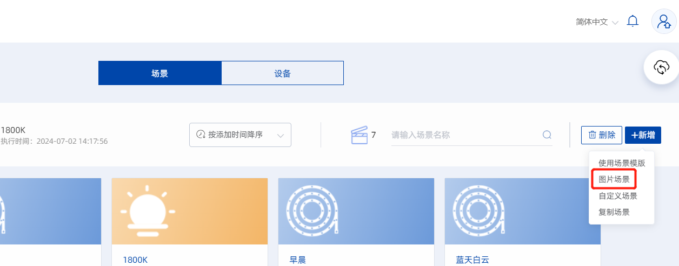
睿壹系统SDL天幕场景调试方式：
1.进入项目房间后，新增场景，选择图片场景

Slide 2
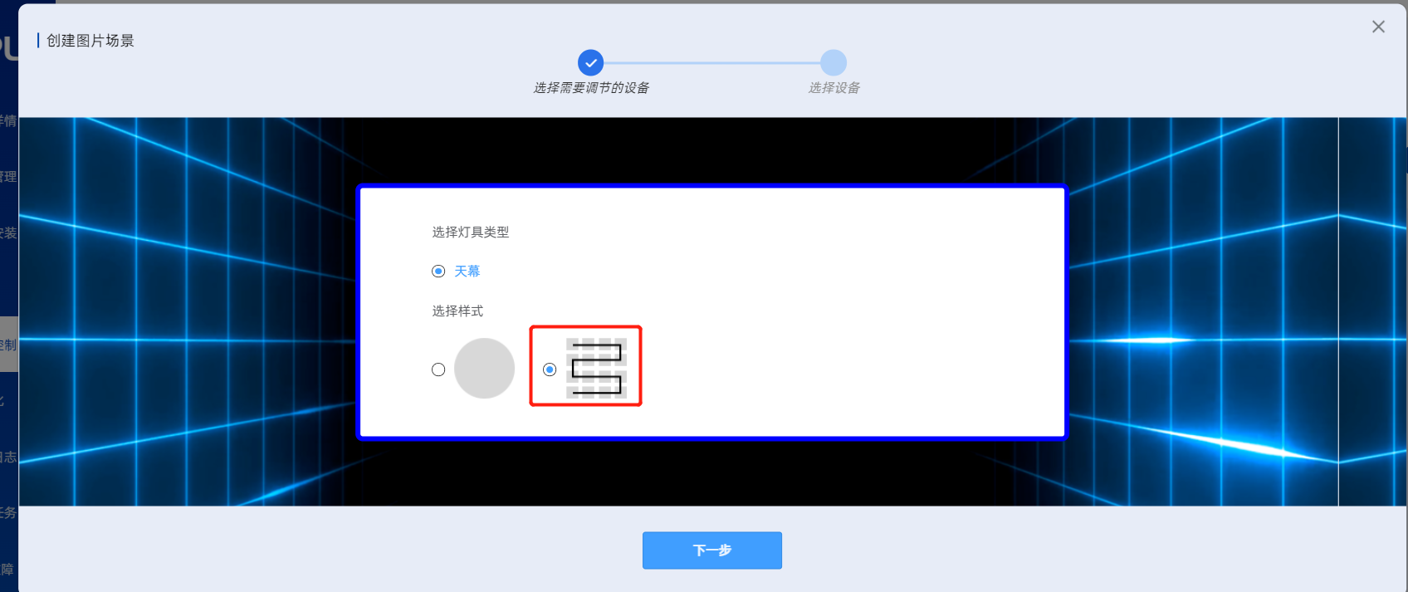
2.样式选择右侧S型样式

Slide 3
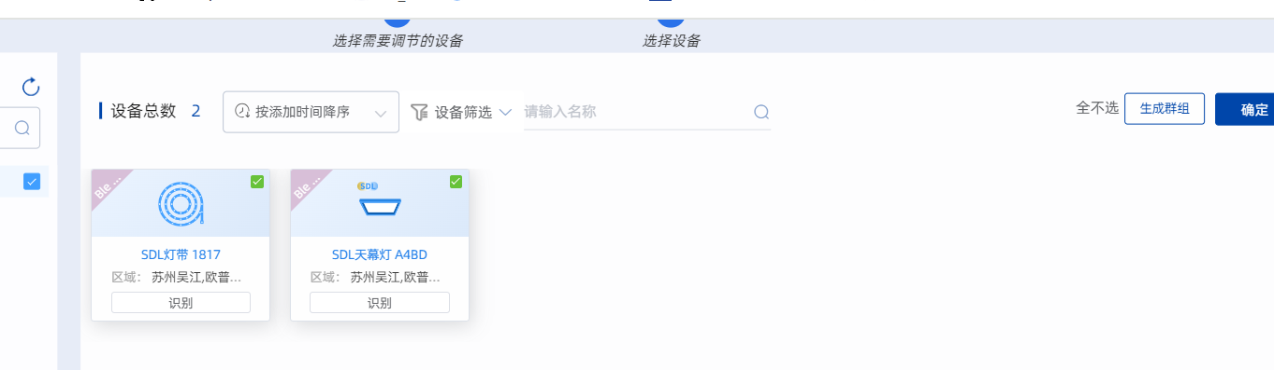
3，同时选中同一片天幕中的所有控制器（注意先识别并命名区分），确认后进入下一步。

Slide 4
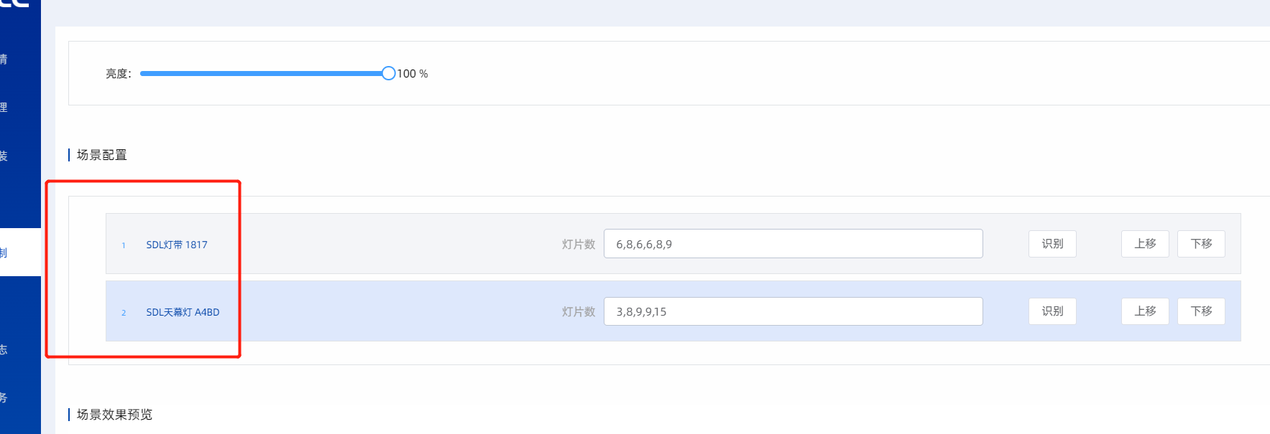
4.1，在每个控制器后面的对话框中填写每一列/每一行布置的模组数量——这个要准确
控制器名，代表不同的模组串
每行/每列的模组数量

Slide 5
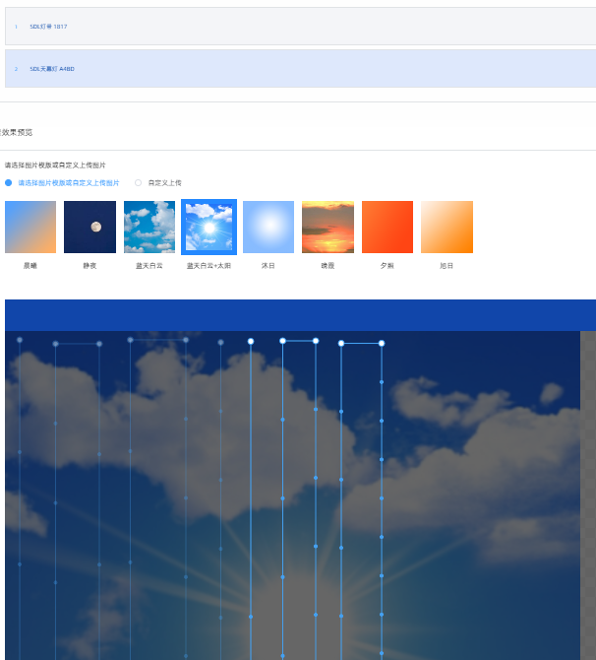
4.2，选择合适的图片/按系统要求导入自定义图片：
在上方选择不同的控制器，选中后会以深色显示；同时在下方图片预览框中这个控制器代表的灯串会高亮显示(如下图红框显示)；
在下方预览的图片中可以绘制路径，注意需要按照顺序在图片上绘制(绘图方向可以是竖直或水平)，图中的每个点代表一个模组的位置，点亮时会抓取这个位置颜色亮度信息；绘图时尽量均匀
每一个连续的路径代表由同一控制器控制的模组；
绘制完成后点 保存 即可。

